Slide 1
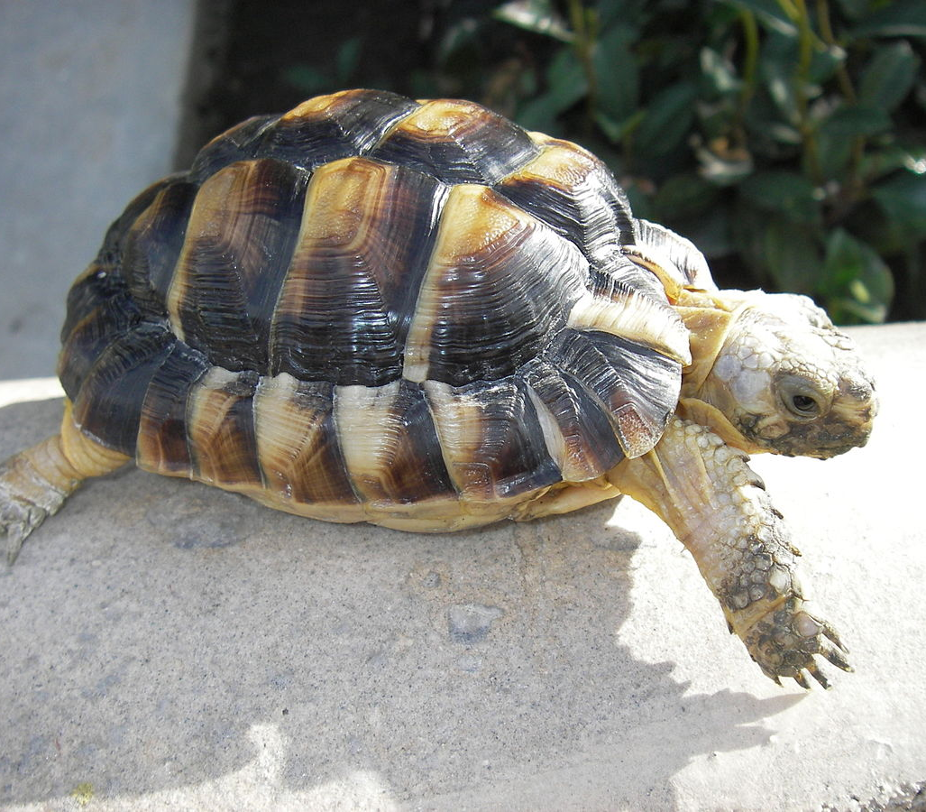
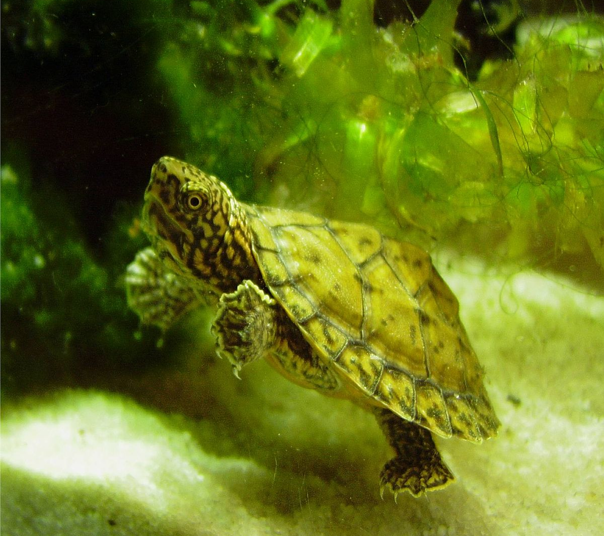
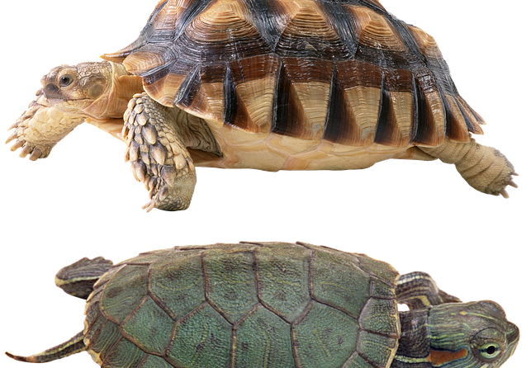
Zašto kupiti kornjače?
Kao prvo i osnovno tko ne voli kornjače!
-jeftine su za održavanje
-nisu zahtjevne
Nisu skupe
This Photo by Unknown author is licensed under CC BY-SA.
This Photo by Unknown author is licensed under CC BY-SA.

Slide 2
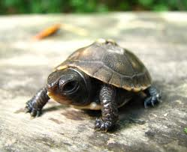
Lijepe su I zabavne!
This Photo by Unknown author is licensed under CC BY-NC-ND.

Slide 3
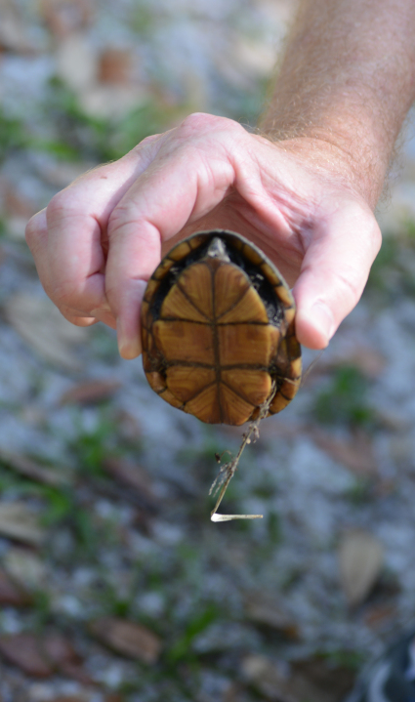
Narastu od 2.5cm do 5cm (ne sve vrste)
This Photo by Unknown author is licensed under CC BY-SA-NC.

Slide 4
Treba im ovoliko prostora!
(--------------------------------------20cm----------------------------------------)
Mjeri se ovako:3 x kornjačin oklop = dovoljna veličina terarija ili akvaterarija(naravno da akvaterariji ili terarij može biti i malo veći)

Slide 5
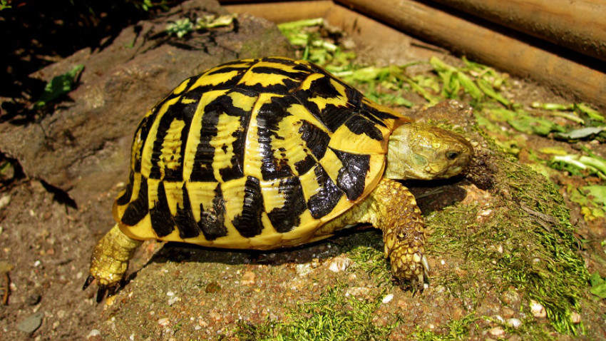
Nijedna vrsta kornjača nema populatiju veću od 25 000 jedinki ! A najviše ima crvenouhih kornjača koje se mogu kupiti za 50kn sta je premalo za životinju koja živi 50 god.
Što znači da vrijede 7 paketa žvakačih guma a ukupno održavanje u 1 godini košta 28 paketa žvakačih guma ! (ne uključujući akvarij,ali i akvterarij košta 50 kn.
This Photo by Unknown author is licensed under CC BY-SA-NC.

Slide 6
Njihove potrepštine su:
Za barsku kornjaču: Za kopnenu kornjaču:
Akvaterarij-50kn -terarij-75kn
Filter-80 do 100 kn -UV lampa(mora imati faktore UV-a i UV-b) -100kn
UV lampa-100kn(može biti i samoUV-a)
I to je to u 50 godina!
Prehrana:mesna prehrana:biljna(trava,maslačak,kaktus i sve druge biljke (voće se -------------------------------------------------smije davati samo 1 mjesečno zbog parazita,a povrće se može davati na dnevnoj bazi)
UKUPNO:230kn

Slide 7
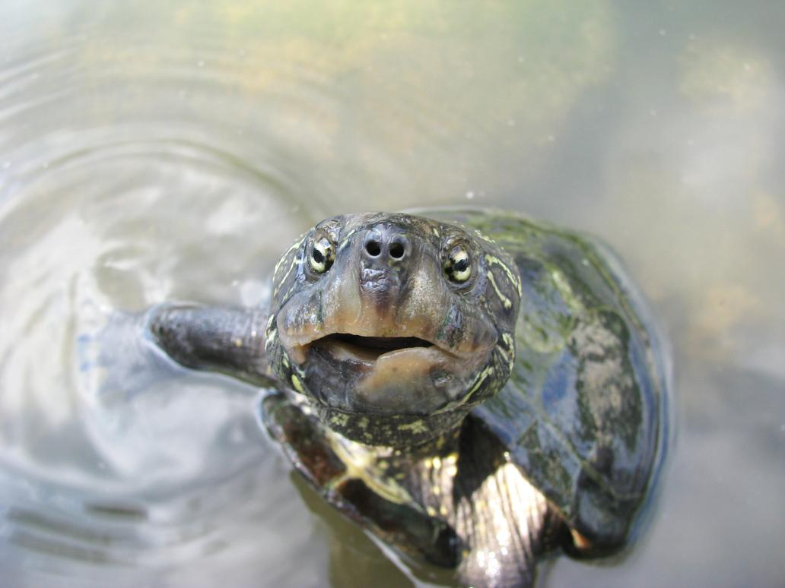
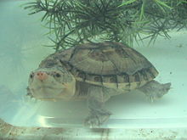

Mogli bi usrećiti jednu ili dvije duše I staviti Im osmijeh na lice!
=
This Photo by Unknown author is licensed under CC BY-SA.
This Photo by Unknown author is licensed under CC BY-NC-ND.

